Slide 1

Ознаки подільності
на 10, на 5 і на 2
Дивіться відео-версію презентації за посиланням: https://youtu.be/hWrtXhwY970

Slide 2
90, 210, 1400

Slide 3
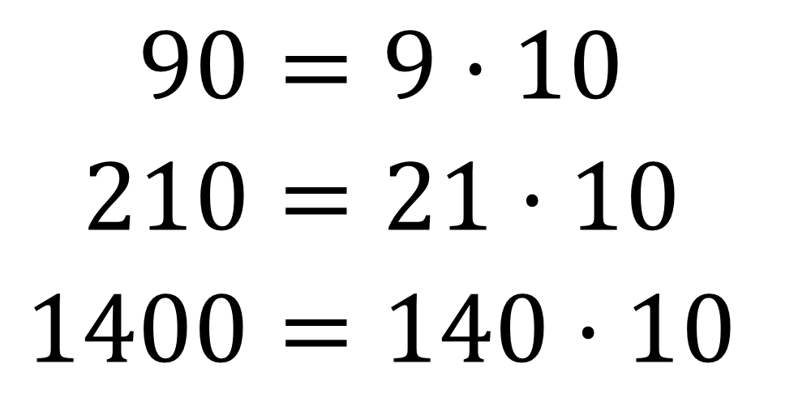
$$90=9·10$$
$$210=21·10$$
$$1400=140·10$$

Slide 4
187

Slide 5
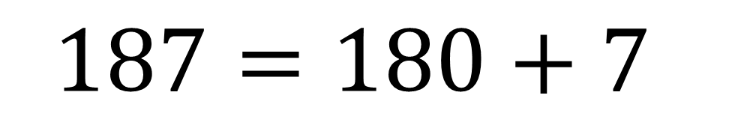
$$187=180+7$$

Slide 6
Ознака подільності на 10
Якщо запис натурального числа закінчується цифрою 0, то це число ділиться націло на 10
Якщо запис натурального числа закінчується будь-якою цифрою, яка відмінна від 0, то це число не ділиться націло на 10

Slide 7
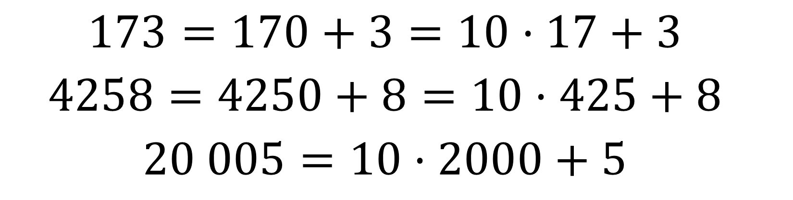
$$173=170+3=10·17+3$$
$$4258=4250+8=10·425+8$$
$$20 005=10·2000+5$$

Slide 8
Якщо натуральне число поділити на 10, то остача дорівнюватиме числу, яке записано останньою цифрою цього числа

Slide 9
2, 14, 26, 58

Slide 10
2, 14, 26, 58 — парні числа

Slide 11
3, 5, 17, 349, 10 001 — непарні числа

Slide 12
0, 2, 4, 6, 8 — парні цифри
1, 3, 5, 7, 9 — непарні цифри

Slide 13
Ознака подільності на 2
Якщо запис натурального числа закінчується парною цифрою, то це число ділиться націло на 2
Якщо запис натурального числа закінчується непарною цифрою, то це число не ділиться націло на 2

Slide 14

$$53=2·26+1$$
$$121=2·60+1$$

Slide 15

$$2·5=10$$
$$16·5=80$$
$$28·5=140$$

Slide 16

$$3·5=15$$
$$17·5=85$$
$$29·5=145$$

Slide 17
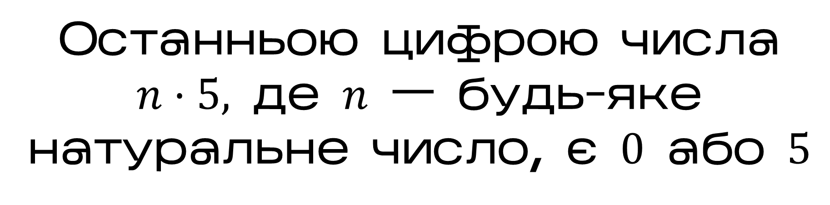
Останньою цифрою числа
$n·5,$ де $n$ — будь-яке натуральне число, є $0$ або $5$

Slide 18
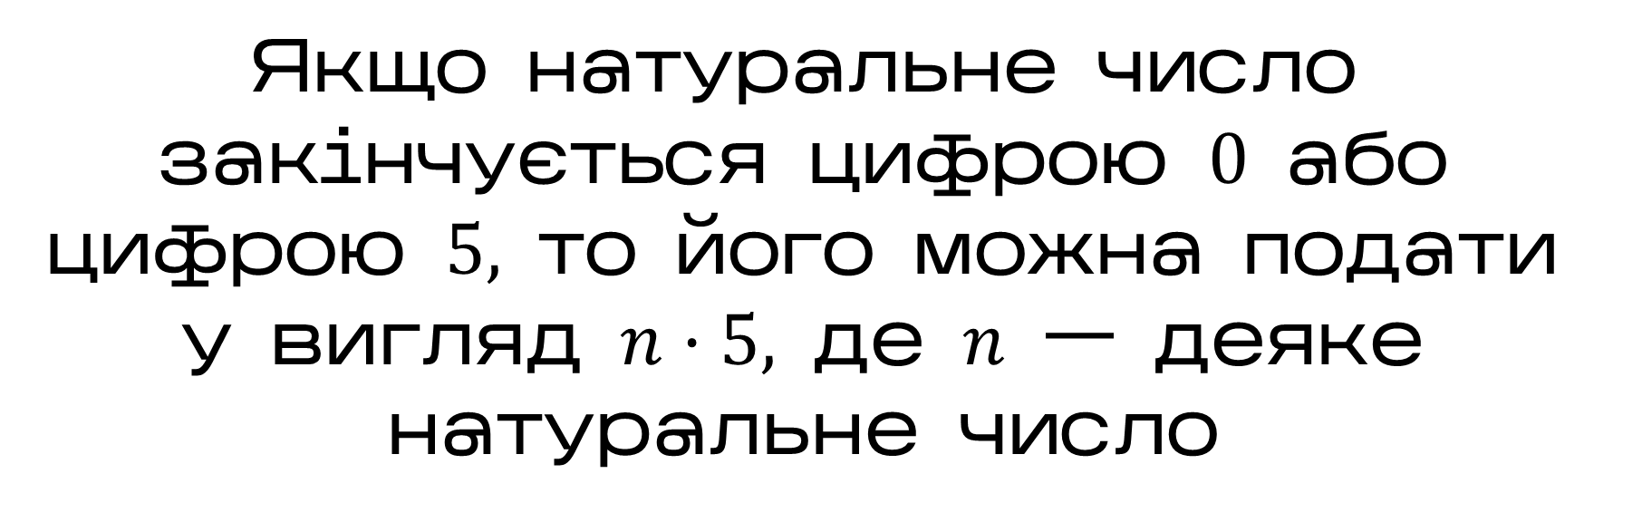
Якщо натуральне число закінчується цифрою $0$ або цифрою $5,$ то його можна подати у вигляд $n·5,$ де $n$ — деяке натуральне число

Slide 19

$$15=3·5$$
$$120=24·5$$

Slide 20
Ознака подільності на 5
Якщо запис натурального числа закінчується цифрою 0 або 5, то це число ділиться націло на 5
Якщо запис натурального числа закінчується будь-якою цифрою, відмінною від цифр 0 і 5, то це число не ділиться націло на 5

Slide 21
15, 35, 70, 3580, 11 445 — діляться націло на 5
17, 24, 5553, 172 802 —
не діляться націло на 5

Slide 22


Slide 23
Якою цифрою має закінчуватися запис натурального числа, щоб воно ділилося націло на 10?

Slide 24
Якою цифрою має закінчуватися запис натурального числа, щоб воно ділилося націло на 10?
Правильна відповідь — Цифрою 0

Slide 25
Які числа називають парними? непарними?

Slide 26
Які числа називають парними? непарними?
Правильна відповідь — Парними називають числа, які діляться націло на 2. Непарними — які не діляться націло на 2

Slide 27
Які цифри називають парними? непарними?

Slide 28
Які цифри називають парними? непарними?
Правильна відповідь — Парні цифри — 0, 2, 4, 6, 8. Непарні цифри — 1, 3, 5, 7, 9

Slide 29
Як за записом натурального числа
встановити, кратне воно 2 чи ні?

Slide 30
Як за записом натурального числа
встановити, кратне воно 2 чи ні?
Правильна відповідь — Якщо остання цифра парна, то кратне. Якщо остання цифра непарна, то не кратне

Slide 31
Як за записом натурального числа встановити, ділиться воно націло на 5 чи ні?

Slide 32
Як за записом натурального числа встановити, ділиться воно націло на 5 чи ні?
Правильна відповідь — Якщо остання цифра 0 або 5, то кратне. Якщо остання цифра не 0 або 5, то не кратне

